Slide 1
MODUL DIGITALNE PISMENOSTI
Matjaž Kragelj
(Narodna in univerzitetna knjižnica)

Slide 2
Namesto uvoda - nekaj terminov iz širšega procesa digitalizacije
Bibliographic metadata, DublinCore, MODS, Jhove2, Repository, URN, technical metadata, record, harvesting, hash, RAID, Droid, z39-50, format, METS, converting, API, pdf/a, jp2, OAI-PMH, curation, OCR, validation, warc, e-pub, mobi, ComarcXML, persistent identifier, <europeana:record>, checksum, OAIS, versioning, preservation,…</ListRecords>

Slide 3
model OAIS Open Archival Information System: zajem, ohranjanje, dostop
Vir: http://wiki.esipfed.org/images/0/0b/OAIS_FunctionalEntities.jpg

Slide 4
Koncepti
Fizično gradivo
Digitalizirano gradivo
Digitalno gradivo npr: …
Proces digitalizacije
„Born digital“

Slide 5
Zakaj digitalizirati?
Zaščita izvirnikov pred nadaljnjo škodo
Umik izvirnikov, če jim grozi nadaljnja škoda (sledi neuporabnost le-teh)
Z uporabo novih tehnologij:
povečati dostopnost,
uporabo (OCR, zoom)
Potrebe nove generacije
všečkanje, komentiranje, vključevanje dinamičnih komponent (FB, Twitter, YouTube)
briše se meja med uporabnikom in upravljavcem spletnega okolja
Ekologija
Možna integracija v že obstoječe funkcije klasične knjižnice

Slide 6
Digitalizacija
V širšem socialnem kontekstu je digitalizacija definirana kot ekonomska in socialna transformacija, prožena z množično uporabo digitalnih tehnologij, za ustvarjanje procesov, ter širjenje in deljenje informacij. (Katz, R. et al. 2014)

Slide 7
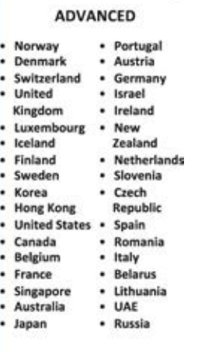
DRŽAVA - RAVEN RAZVOJA (pri procesu digitalizacije) (Katz, R. et al. 2014)
razvojno omejene, v razvoju, prehodne, napredne

Slide 8
Rezultat digitalizacije
SKENOGRAMI:
Jpeg2000, jpeg, tiff, mp3, wav, pdf, pdf/a
300-600 dpi ločljivost
Ogledna kopija (72-120 dpi, pdf datoteka)
Html, txt – datoteka z vsebino polnega besedila
XML datoteka s pozicijo črk, velikosti
SKUPAJ:
700.000 objektov, 5 milijonov skenogramov, 50 TB podatkov, skupaj več kot 200TB podatkov primer – filmček digitalizacija:

Slide 9
Bibliografski metapodatki
Opisujejo publikacijo
Dostop do podatkov iz kataloga, če obstajajo
V primeru serijske publikacije dodamo polja:
Leto, letnik, številka, format, itd.
Po opravljenem OCR procesu, shranimo tudi polna besedila (za „full-text search“)
Vsak skenogram vsebuje „Abby XML export“ – nadmnožica ALTO sheme (Analyzed Layout and Text Object), ki opisuje lokacijo objektov na skenogramu.

Slide 10
Primer zajema bibliografskih podatkov iz knjižničnega kataloga
povezava do kataloga (IZUM, MB)
Identifikacija
zahteva za prenos podatkov
izbira formata
Prenos
uporaba
Povezava - primer

Slide 11
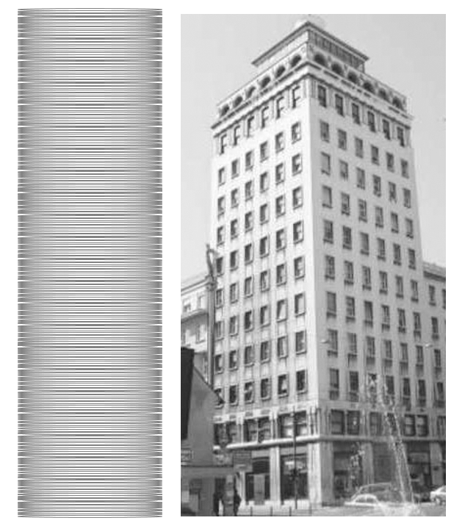
Količina digitalizacije NUK
Digitalna zbirka NUK presega 50 TB podatkov (brez kopij, zrcalne slike, itd)
50 TB = 71.428 CD ploščkov (po 700mb)
Višina ploščka = 1mm
Skupna višina: 71,4 metra
Ljubljanski Nebotičnik višina: 70 metrov
primerjava višin CD ploščkov in Ljubljanskega Nebotičnika

Slide 12
Digitalno gradivo
VIR NABORA GRADIVA:
SVAROG (obvezni izvod)
Pridobljeno iz spleta, po e-pošti, fizičnih nosilcih,..
MEDIJSKE HIŠE
Delo revije
ZAJEM SPLETNIH VSEBIN
Sistemsko zajemanje
Zajemanje domene .si

Slide 13
Ohranjanje digitalnih in digitaliziranih virov
DIGITALNI VIR
ustvarjen v digitalni obliki
DIGITALIZIRAN VIR
ustvarjen v analogni obliki
V GROBEM VELJA: celotna digitalna publikacija zasede manj diskovnih kapacitet kot ena digitalizirana stran gradiva

Slide 14
Ohranjanje spletnih publikacij
Spletne publikacije so „elektronske knjige, elektronski časopisi in časniki, dostopni po spletu ter spletne strani in podobno“ Zakon o obveznem izvodu publikacij (Ur. list RS št. 69/06 – ZOIPub)
Pravilnik o vrstah in izboru elektronskih publikacij za obvezni izvod med spletne publikacije uvršča tudi: - spletna mesta in portale organizacij, oseb in dogodkov, - spletno dostopne storitve, podatkovne zbirke, novice, - forume, spletne biltene (newsletters) - druge elektronske vsebine kot so video in zvočni zapisi, - interaktivni zemljevidi in mestni načrti, itd Pravilnik (Ur. list RS št. 90/07)

Slide 15
Avtorske pravice
59. člen: Avtorska pravica traja za avtorjevega življenja in 70 let po njegovi smrti, če ni s tem zakonom drugače določeno.
60. člen: Kadar je delo ustvarilo več avtorjev, se rok trajanja iz prejšnjega člena računa od smrti soavtorja, ki je umrl zadnji.
61. člen: Avtorska pravica na anonimnih in psevdonimnih delih traja 70 let po zakoniti objavi dela.
Več: Zakon o avtorskih in sorodnih pravicah

Slide 16
Digitalni viri
Obvezni izvod (e-pub, mobi, pdf, doc/x, odf,…)
Kreirani dokumenti na e-napravah
Od leta 2006/2007 ISO standard za področje pisarniških datotek

Slide 17
XML kot zabojnik podatkov

Slide 18
Iz binarnega zapisa v strukturirani XML
Leta 2006 pridobi .odf format ISO standard
Od leta 2007 – Microsoft Office shranjuje podatke (.docx)na soroden način (XML shramba)
Danes - .epub – podobno.

Slide 19
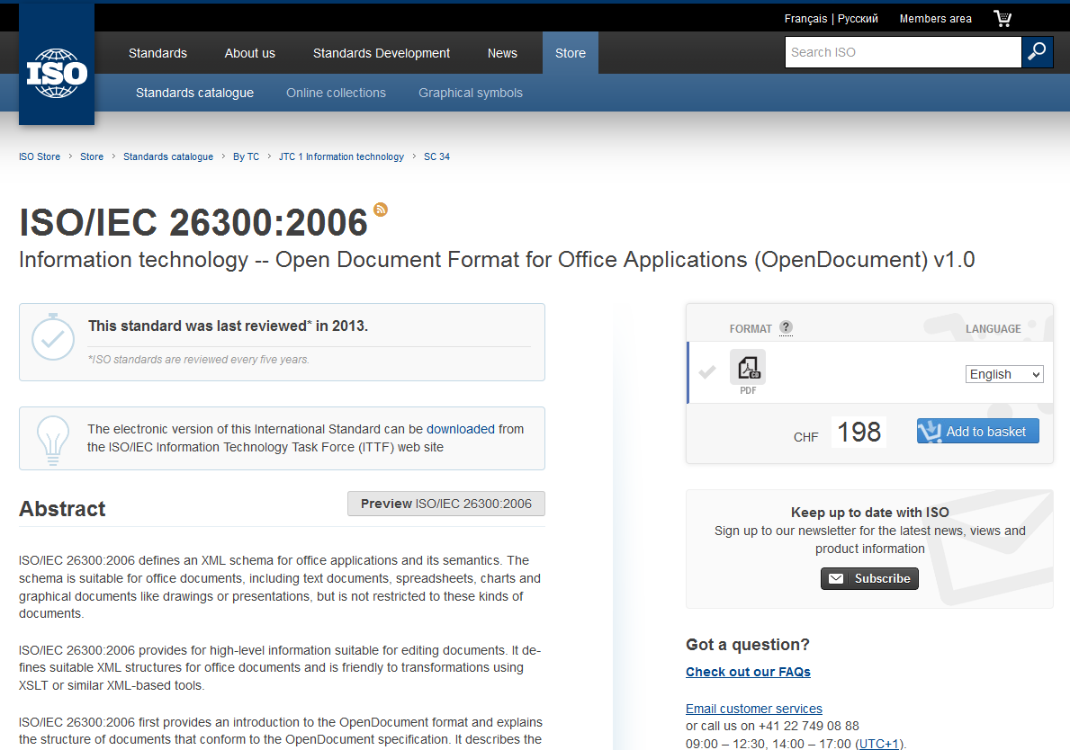
Digitalni viri

Slide 20
Dostop do digitalnih in digitaliziranih virov
Dostop do brezplačnih publikacij (primer: Digitalna knjižnica Slovenije) (primer: Europeana)
Dostop do plačljivih (znanstvenih publikacij) (primer: Mega iskalnik NUK)
Opcija – prenos (trajna „izposoja“)
Opcija – izposoja (začasna izposoja) – npr. Adobe Digital Edition

Slide 21
Tablica ali bralnik, pdf ali .epub
Odzivnost ekrana
Uporaba ob sončni svetlobi
Uporaba za internet
Avtonomija
.pdf (binarna koda)
.epub (XML zabojnik, tekst)
Digitalizirano / digitalno

Slide 22
MODUL DIGITALNE PISMENOSTI - hvala za pozornost -
Matjaž Kragelj – matjaz.kragelj@nuk.uni-lj.si
(Narodna in univerzitetna knjižnica)

